Slide 1
Trabalho Profissa

Slide 2
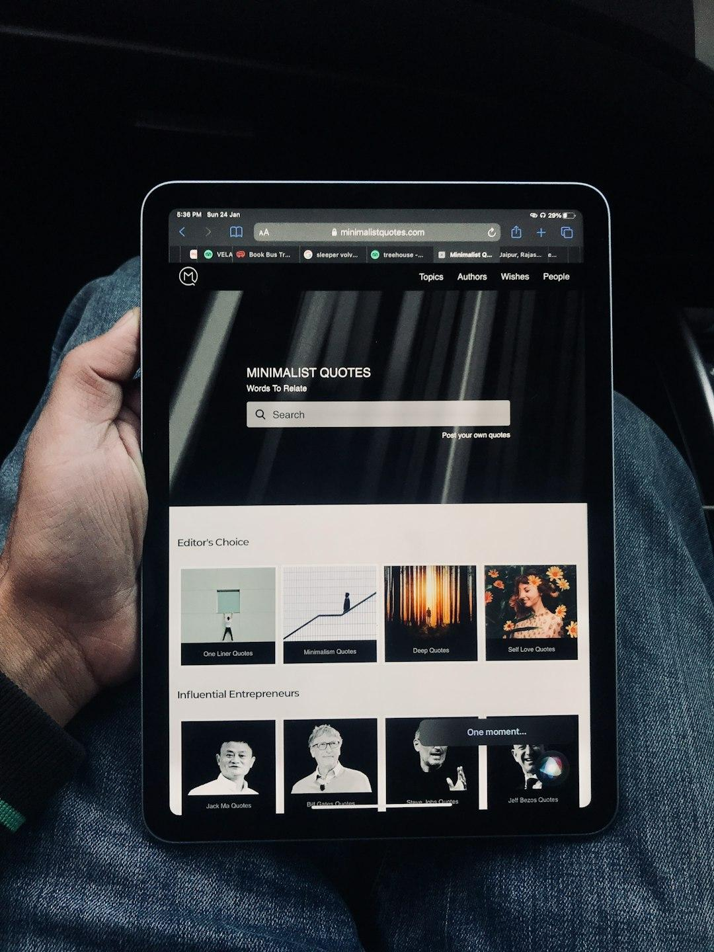
O futuro da aprendizagem: adaptação de tablets para crianças na sala de aula
Nos últimos anos, tem havido um interesse crescente na integração de tablets na sala de aula para melhorar a experiência de aprendizagem das crianças. A utilização de tablets especialmente adaptados está a ganhar força à medida que os educadores reconhecem os potenciais benefícios desta tecnologia na educação. Desde aplicativos de aprendizagem interativos a té conteúdo personalizado, os tablets oferecem uma ampla gama de oportunidades para envolver e educar os jovens alunos.

Slide 3
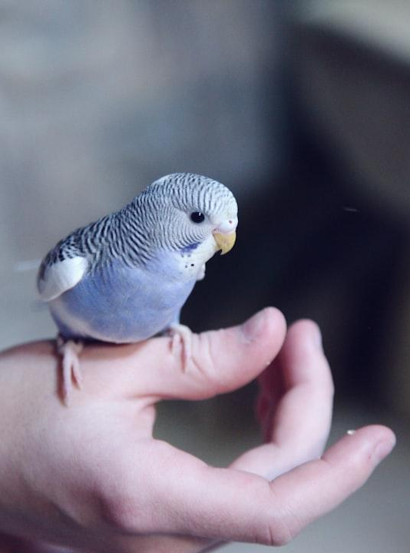
Aplicativos de aprendizagem interativos
Uma das principais vantagens do uso de tablets em sala de aula é a disponibilidade de aplicativos de aprendizagem interativos. Esses aplicativos fornecem conteúdo envolvente que incentiva a participação ativa e melhora a retenção de informações. Ao aproveitar a gamificação e os recursos interativos, as crianças podem se divertir enquanto aprendem, tornando o processo educacional mais agradável e eficaz.

Slide 4

Experiência de aprendizagem personalizada
Tablets adaptados para crianças em sala de aula permitem experiências de aprendizagem personalizadas. Através de conteúdos personalizados e plataformas de aprendizagem adaptáveis, os alunos podem progredir ao seu próprio ritmo e receber apoio personalizado de acordo com as suas necessidades individuais. Esta abordagem promove um senso de autonomia e permite que cada criança aprenda de uma forma que se adapte ao seu estilo único de aprendizagem.

Slide 5

Benefícios para educadores
A incorporação de tablets na sala de aula não beneficia apenas os alunos, mas também oferece vantagens para os educadores. A utilização de tablets adaptados permite que os professores acompanhem e avaliem o progresso dos alunos de forma mais eficaz, identifiquem áreas de melhoria e forneçam intervenções direcionadas. Essa abordagem de ensino baseada em dados permite que os educadores tomem decisões informadas e adaptem seus métodos de ensino para melhor atender às necessidades de seus alunos.

Slide 6
Metas Batidas

Slide 7
Investimentos
Países Alvos | Fábricas | Produção | Funcionários | Valor Total
Canadá | R$2000000 | R$500000 | R$200000 | R$270000
Estados Unidos | R$2000000 | R$500000 | R$200000 | R$270000
Inglaterra | R$2000000 | R$500000 | R$200000 | R$270000
India | R$2000000 | R$500000 | R$200000 | R$270000

Slide 8

Preparando-se para o futuro
Dado que a tecnologia continua a desempenhar um papel significativo nas nossas vidas, preparar as crianças para o futuro significa dotá-las da literacia e das competências digitais necessárias. Os tablets adaptados para utilização em sala de aula proporcionam uma oportunidade de familiarizar as crianças com a tecnologia num ambiente controlado e educativo, preparando-as para o sucesso num mundo digital.

